Slide 1
Филиал МБДОУ – детского сада «Детство» детский сад № 135 Система работы по социально – коммуникативному развитию
Старший воспитатель
Госькова Марина Петровна

Slide 2
Что такое социально-коммуникативное развитие?
Это комплексный процесс, во время которого ребенок усваивает ценности, традиции, культуру общества или сообщества, в котором ему предстоит жить.
Это развитие положительного отношения ребенка к себе, другим людям, окружающему миру, развитие коммуникативной и социальной компетентности детей. Важнейшей основой полноценного социально-коммуникатвного развития ребенка является его положительное самоощущение: уверенность в своих возможностях, в том, что он хороший, его любят.

Slide 3
Задачи:
* усвоение норм и ценностей, принятых в обществе, включая моральные и нравственные ценности; * развитие общения и взаимодействия ребенка со взрослыми и сверстниками; * становление самостоятельности, целенаправленности и саморегуляции собственных действий; * развитие социального и эмоционального интеллекта, эмоциональной отзывчивости, сопереживания; *формирование готовности к совместной деятельности со сверстниками; * формирование уважительного отношения и чувства принадлежности к своей семье и к сообществу детей и взрослых; * формирование позитивных установок к различным видам труда и творчества; * формирование основ безопасного поведения в быту, социуме, природе.

Slide 4
Задача педагога -
таким образом организовать взаимодействие с ребенком, чтобы оно было направлено на формирование позитивной социализации и личностное развитие дошкольника.

Slide 5
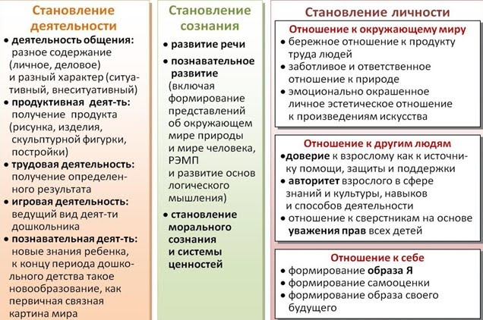

Slide 6
Проект «Круговорот»
Цель проекта:
Приобщение дошкольников к истокам русской народной культуры путём знакомства с народными фольклорными праздниками.

Slide 7
Задачи проекта:
Формировать у детей устойчивый интерес к народному творчеству, желание знакомиться с разнообразными жанрами фольклора.
Активизировать представления детей о народных праздниках, обычаях и традициях русского народа.
Развивать эмоциональное восприятие народной музыки в различных видах музыкальной деятельности.
Познакомить детей с русскими народными песнями различных жанров, со звучанием и внешним видом русских народных инструментов.

Slide 8
Задачи проекта:
Развивать воображение, творческие и актерские способности.
Расширить диапазон детского голоса, развивать вокально-хоровые навыки, чистоту интонирования средствами народного фольклора.
Воспитывать патриотические чувства, гордость за великую державу.
Вовлечь родителей в совместную деятельность по реализации проекта по приобщению детей к истокам русской национальной культуры.

Slide 9
ОСЕНИНЫ НА РУСИ

Slide 10
РАСПИСНЫЕ ВАЛЕНКИ

Slide 11
НАУМ НАВЕДИ НА УМ

Slide 12
СПАСИБО ЗА ВНИМАНИЕ

